Slide 1
Management d’activités : Business Model BUT 2^{ième} année – Parcours GEMA
SEANCE 1
http://lionelmaltese.fr
@lionelmaltese
Lionel Maltese
Maître de Conférences Aix Marseille Université
CERGAM / Université Laval Québec
Professeur Associé Kedge Business School
Entrepreneur Sport Business

Slide 2
Ressource R3.GEMA.14 : Management d’activités : Business Model
Compétence ciblée :
Concevoir la stratégie de création de valeur
SAÉ au sein de laquelle la ressource peut être mobilisée et combinée :
SAÉ 3.GEMA.02 | De la recherche de l’idée à la création d’activité à l’aide d’un Business Model
PORTFOLIO | Portfolio
Descriptif :
Business Model
Mettre en œuvre des méthodes agiles
Construire une étude de marché
Mettre en œuvre un business model
Mesurer les risques

Slide 3
Organisation des séances
GEMA ALTERNANCE
GEMA FORMATION INITIALE
3*1H CM
Compétences & BM
BM & Création d’activités
BM & Evaluation d’activités
4 * 2H TD :
Création de BM / Groupes
2*2H TP autonomie RDV :
Présentation BM
Cas BM Alternance
3*2H CM :
Compétences & BM
BM & Création d’activités
BM & Evaluation d’activités
4*2H TD :
Création de BM / Groupes
2*2H TP :
Exam Evaluation BM
Présentation BM

Slide 4
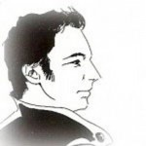
Lionel Maltese Enseignant - Chercheur – Entrepreneur ?
Enseignement (2004…)
Stratégie – Entreprenariat – Communication
Management & Marketing du Sport
AMU (IUT-IAE-DROIT)
KEDGE BS (2006…)
Universités étrangères (USA, Canada, Chine, Espagne, Italie…)
Consulting (1999…)
Manager Délégué
Circuit ATP – WTA (Open13, Open de Nice Côte d’Azur, WTA Brussels Open, BNP Paribas Masters, Open de Lyon…)
Consultant Stratégie et Marketing Sportif pour OM
PSG
BNP Paribas
Chroniqueur
Média
Le Figaro/Sport24, France Football, L’Equipe, Le Monde – The Conversation ...
Recherche (2001…)
Management des actifs stratégiques
Marketing sportif
Reputation Management
Administration
Fondateur, Directeur puis co-Directeur LP Chargé de Projet Digital (ex LP M@NTIC) 2005-2019
Co-responsable Etudes but GEA 2^{ième} année depuis 2015
Relations Internationales 2008-2009
Responsable Qualité 2012-2013

Slide 5
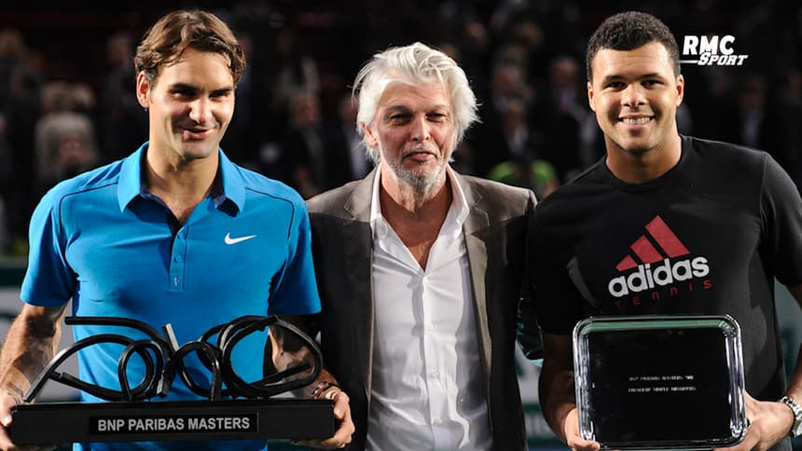
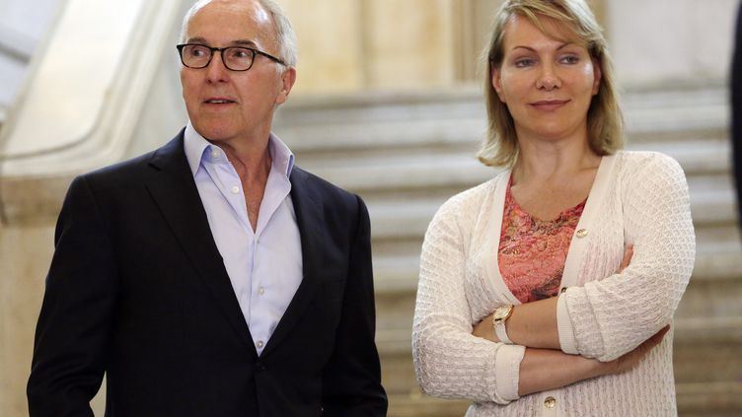
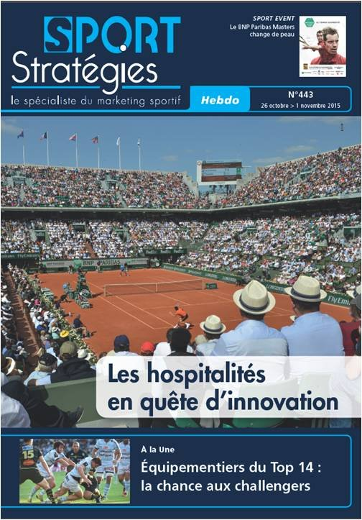
Proposition / Création / Captation : CLIENTS

Slide 6
Proposition / Création / Captation : COMPETENCES
Conseil Stratégie / Délégation Managériale
Activation / Commercialisation
Production / Gestion fournisseurs IT
Droits TV – Betting / Négociation
Organisation sportive / Conciergerie Joueurs
Organisation / Recrutement / Management
Audit Business Models / Management des Compétences
Fan Expérience / Connaissance Clients
Relations Publiques / Hospitalité Management
…

Slide 7
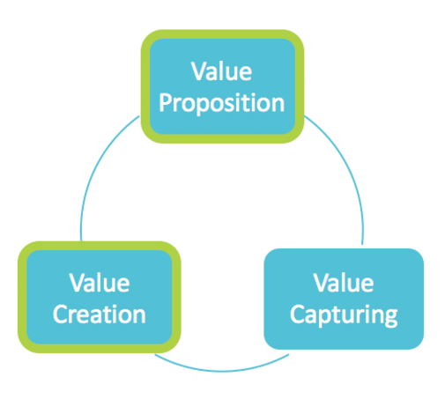
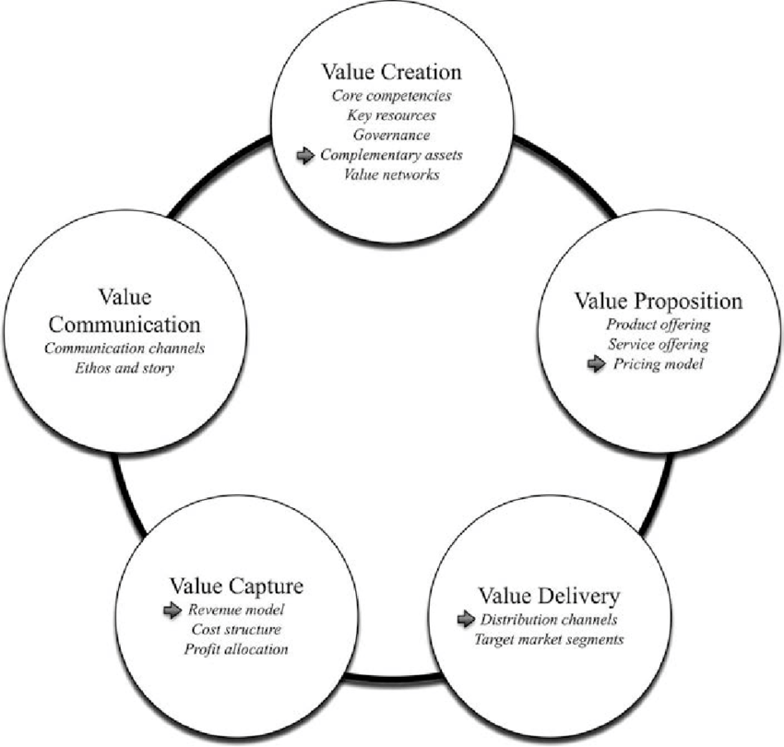

Slide 8
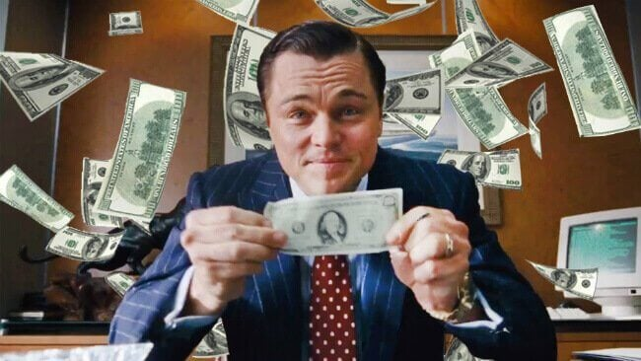
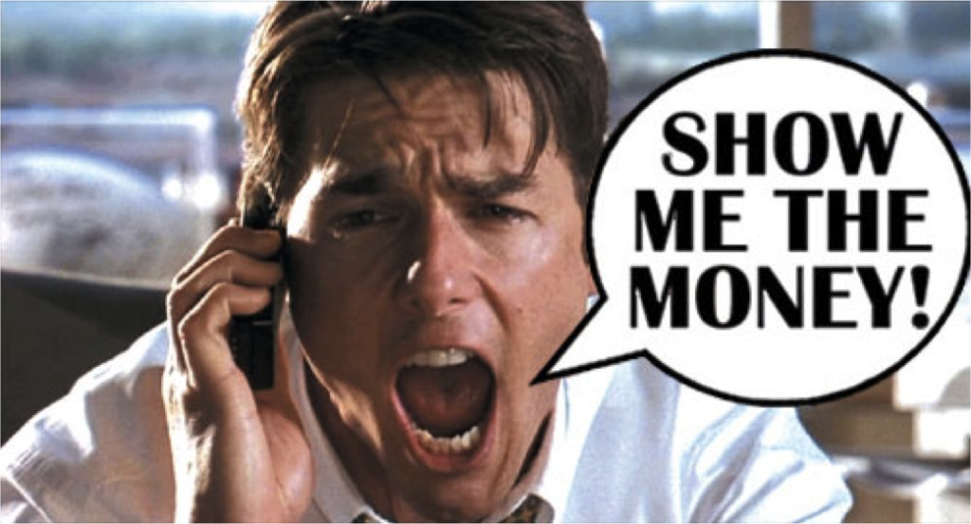

Slide 9
Et vous ?

Slide 10
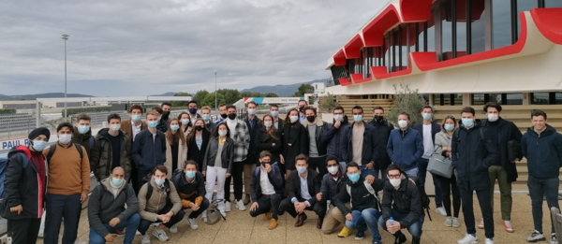

Slide 12
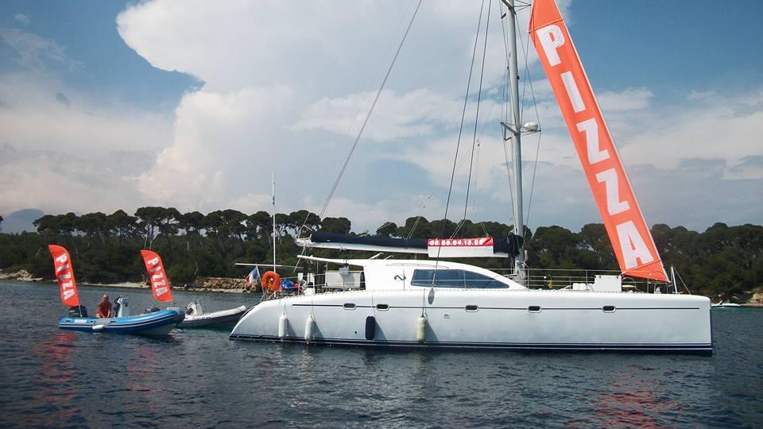

Slide 18
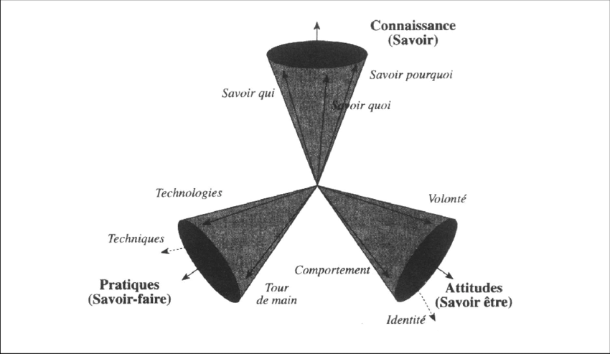

Slide 22
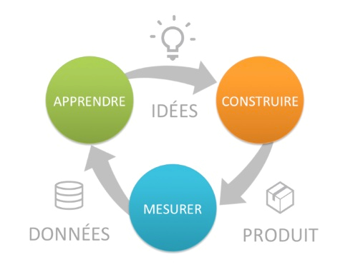

Slide 23
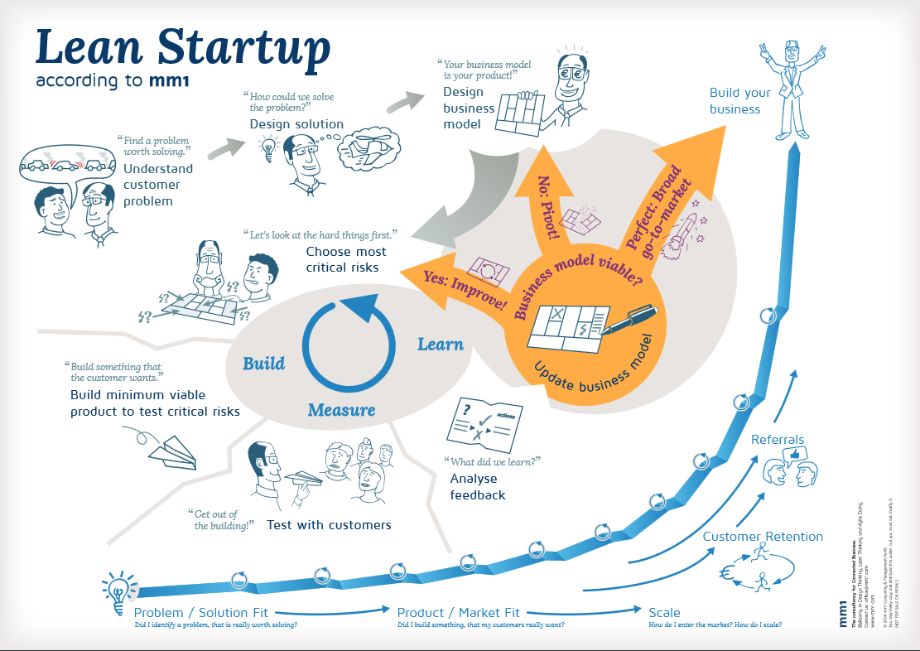

Slide 26
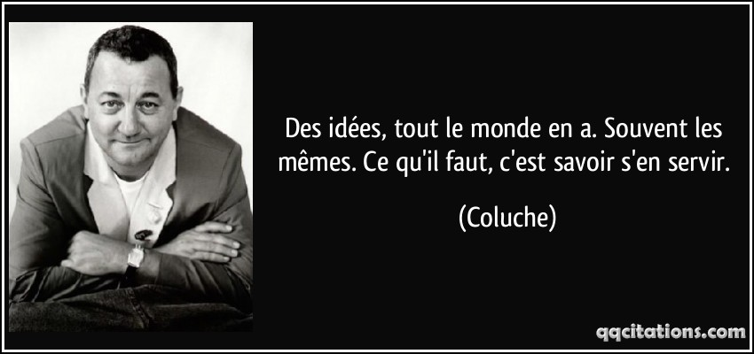
L’idée ?

Slide 29
